Slide 1
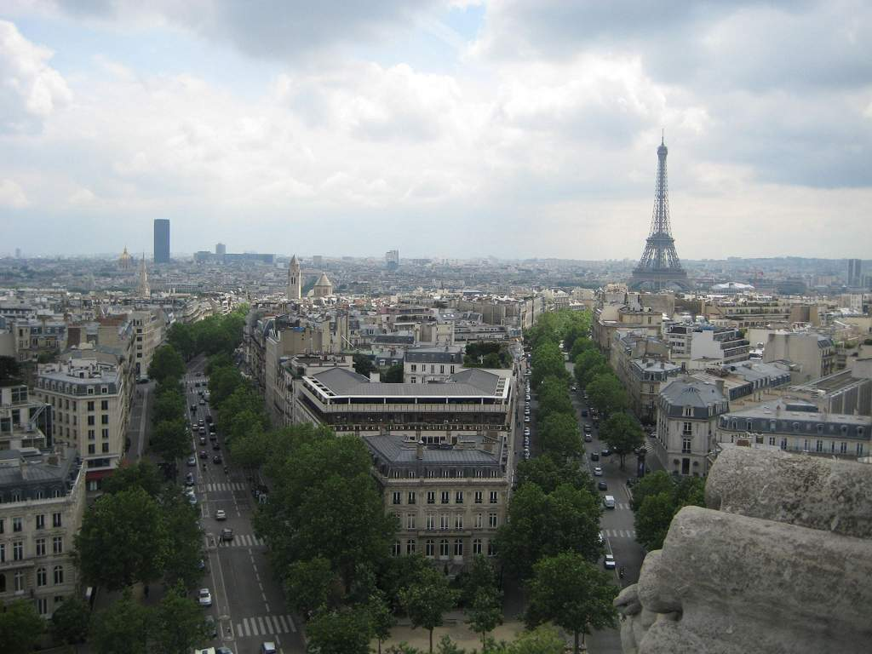






Slide 2
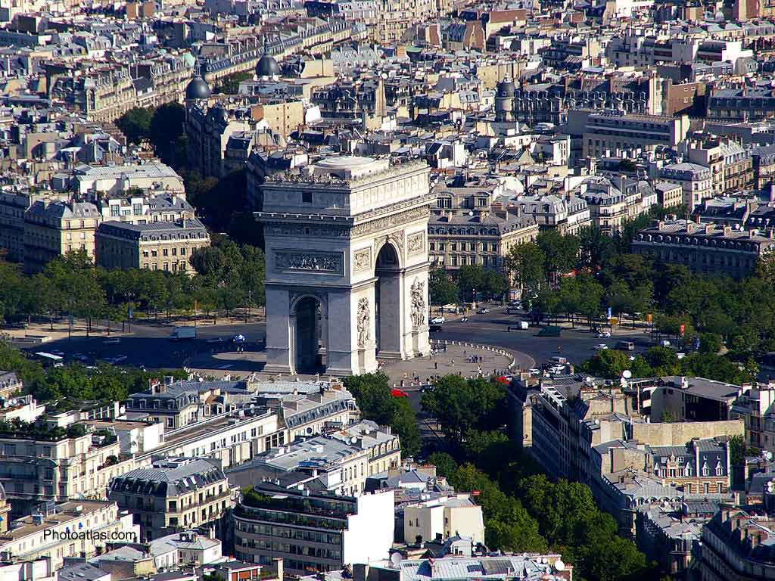

Slide 3
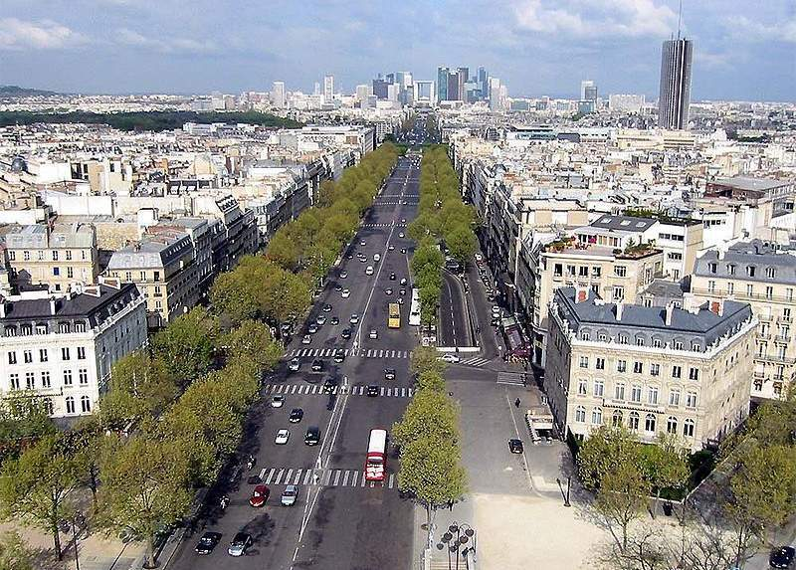

Slide 4
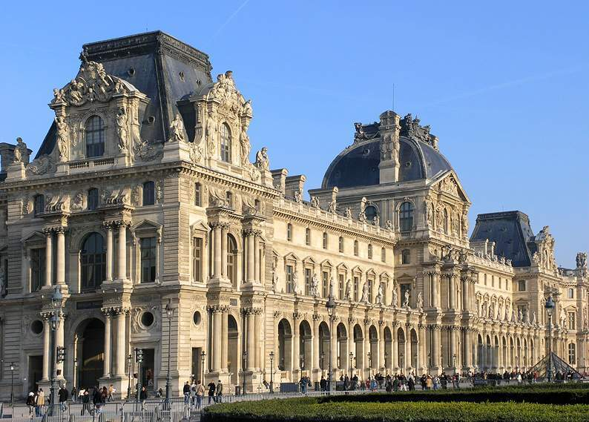
Louvre - Aile Richelieu

Slide 5
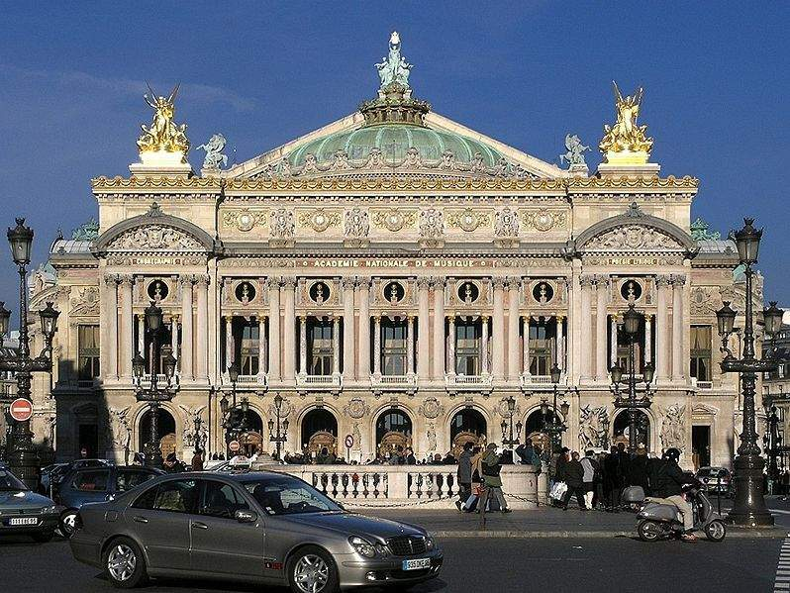
Palais Garnier (Opera Garnier)

Slide 6
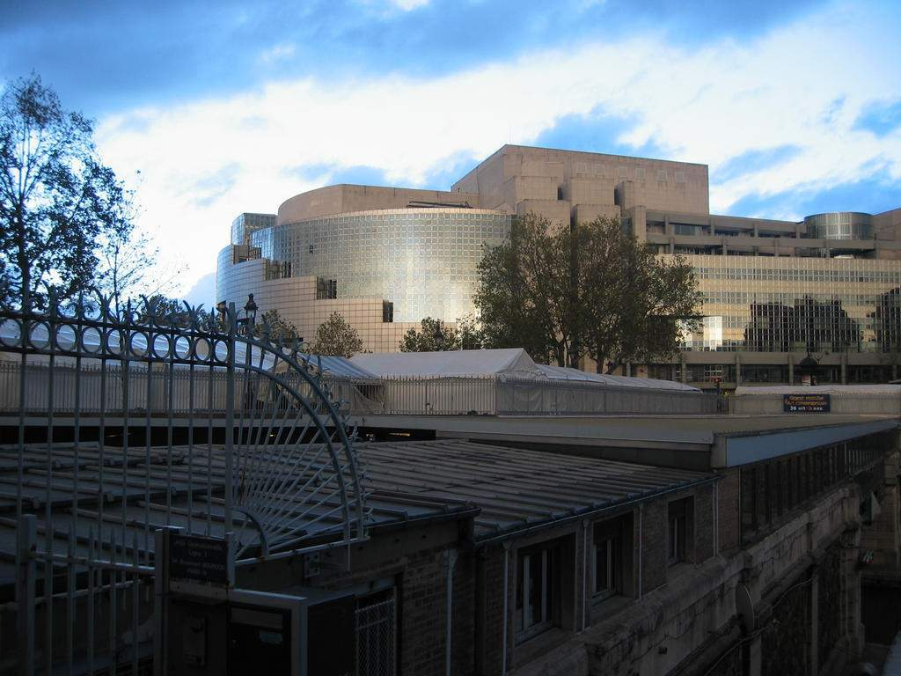
Opera Bastille

Slide 7
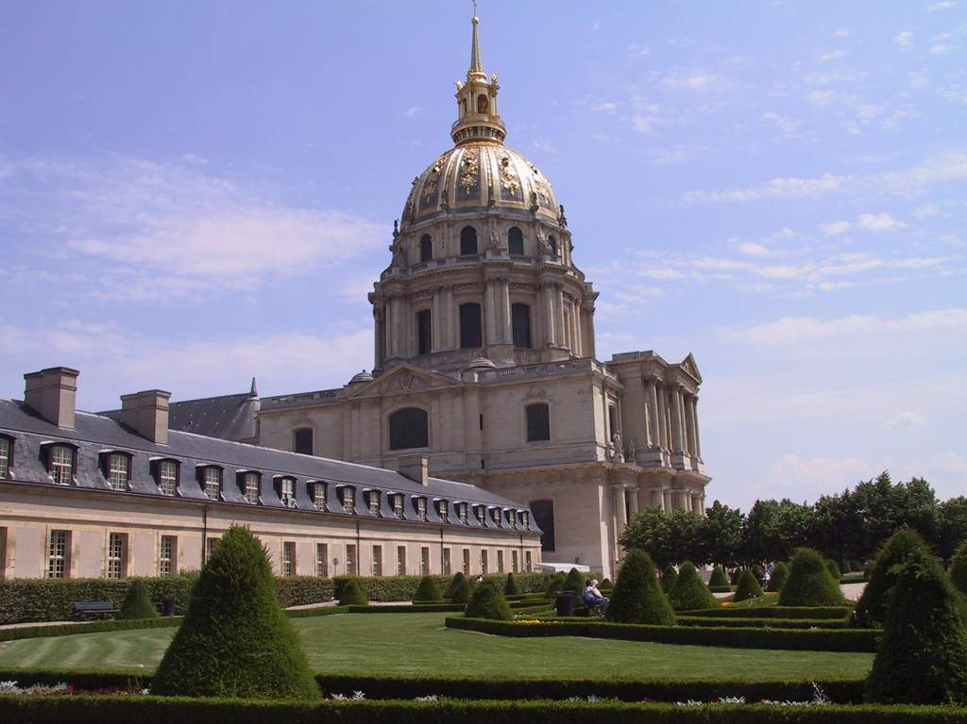
Les Invalides

Slide 8
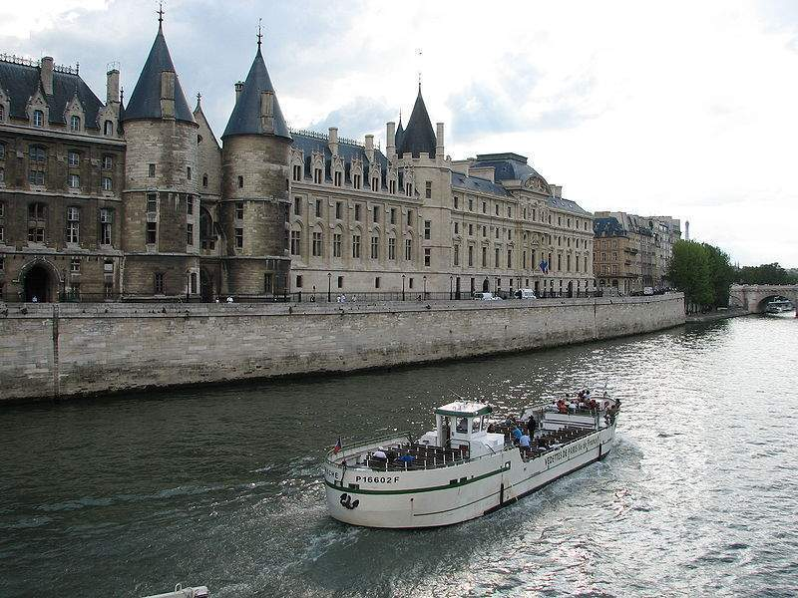
La Conciergerie

Slide 9
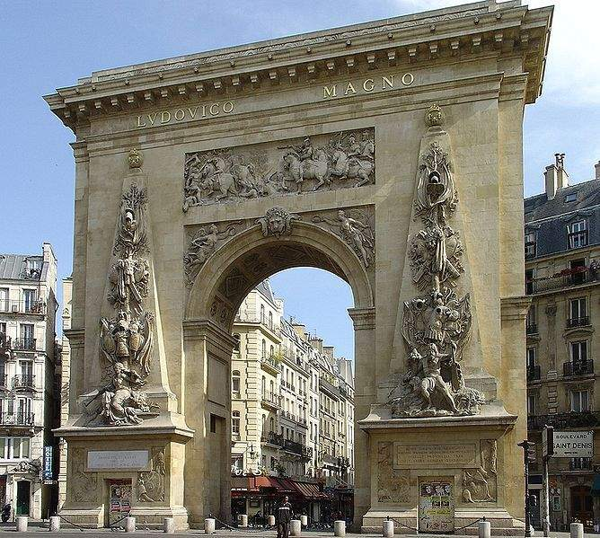
Porte St Denis

Slide 10
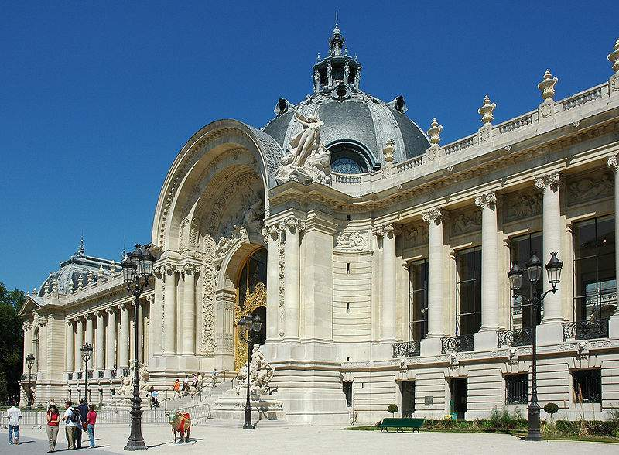
Petit Palais

Slide 11
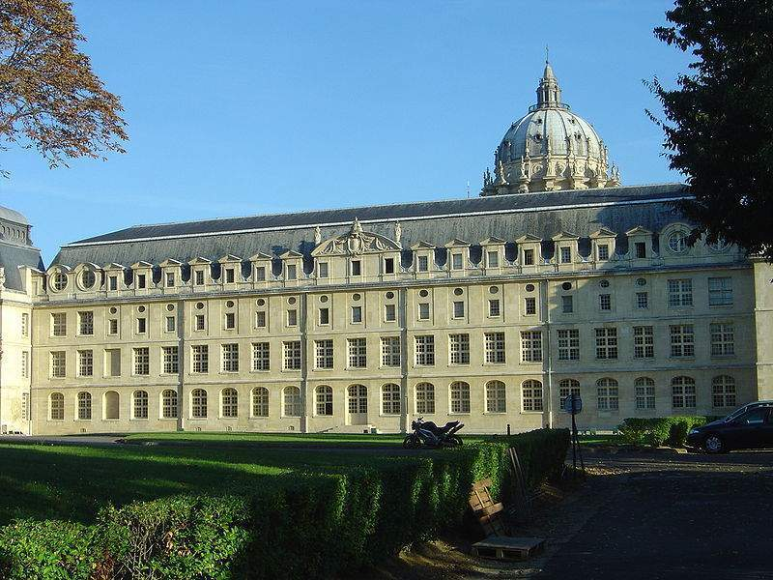
Val de Grace

Slide 12
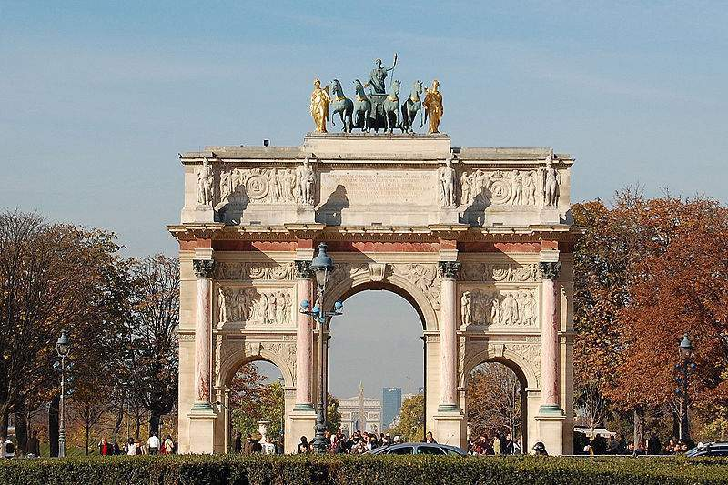
Arc de Triomphe du Carrousel

Slide 13
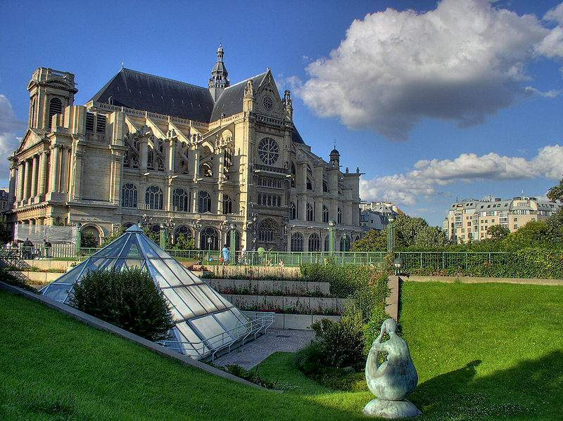
Eglise St Eustache

Slide 14
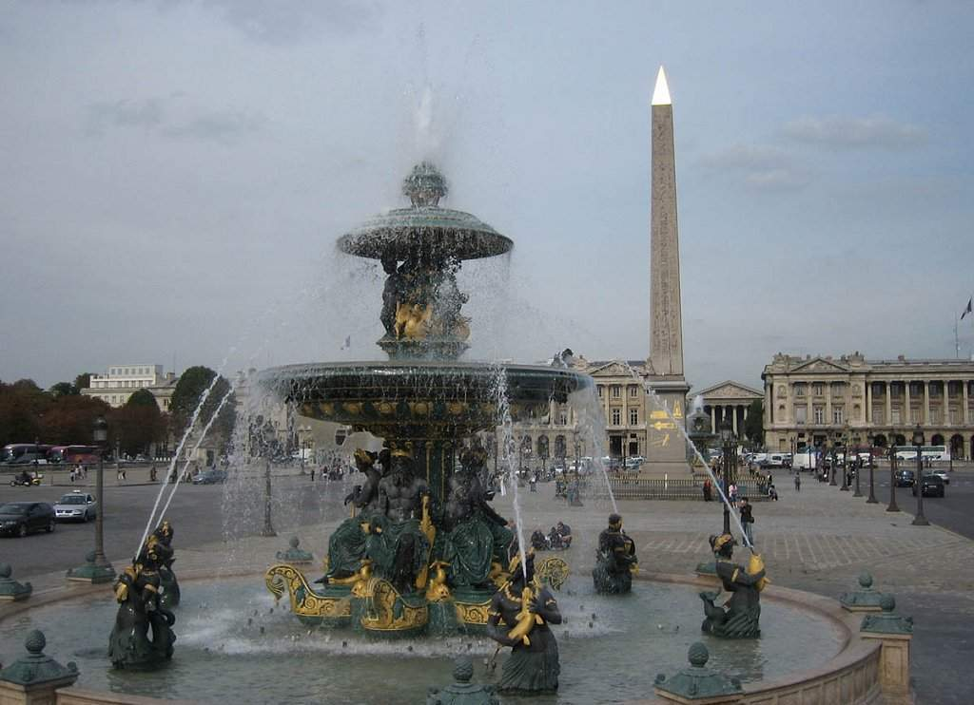
Place Concorde

Slide 15
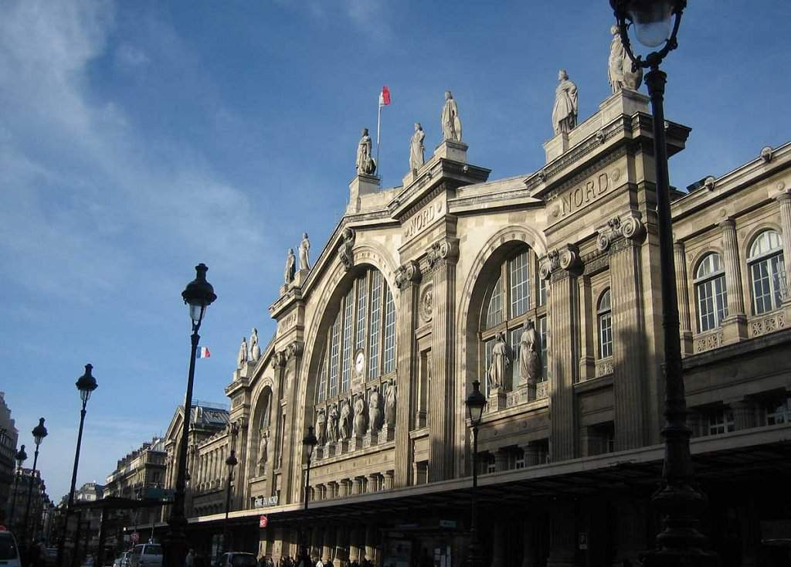
Gare du Nord

Slide 16
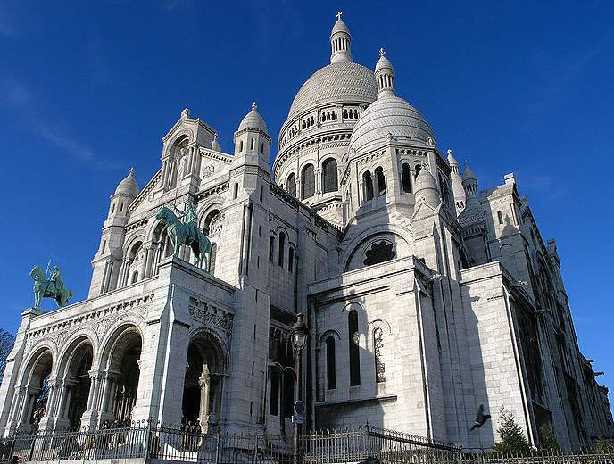
Sacre Coeur

Slide 17
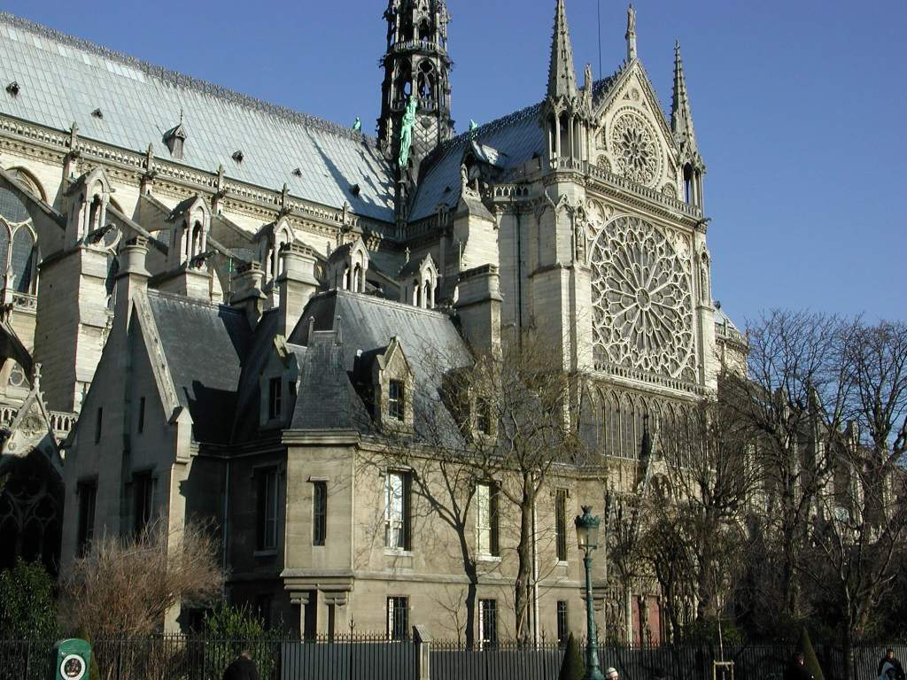
Notre Dame

Slide 18
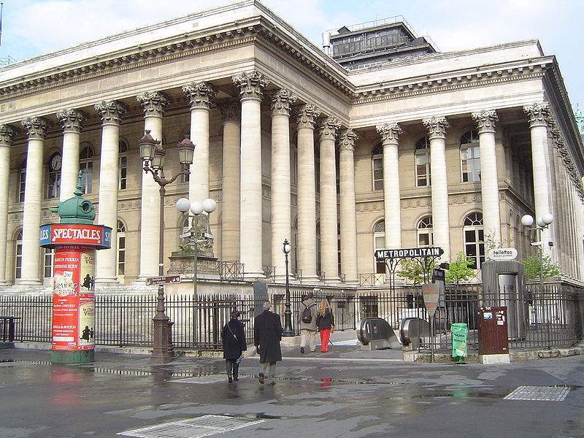
Paris Bourse

Slide 19
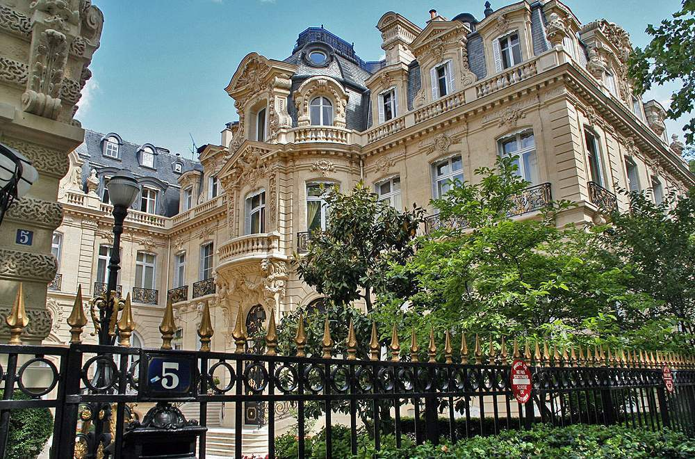

Slide 20
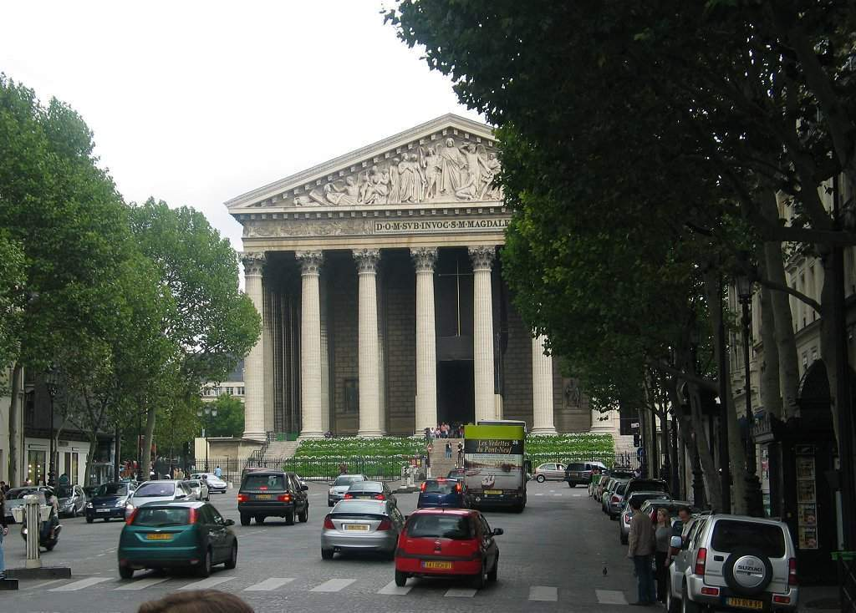
La Madeleine

Slide 21
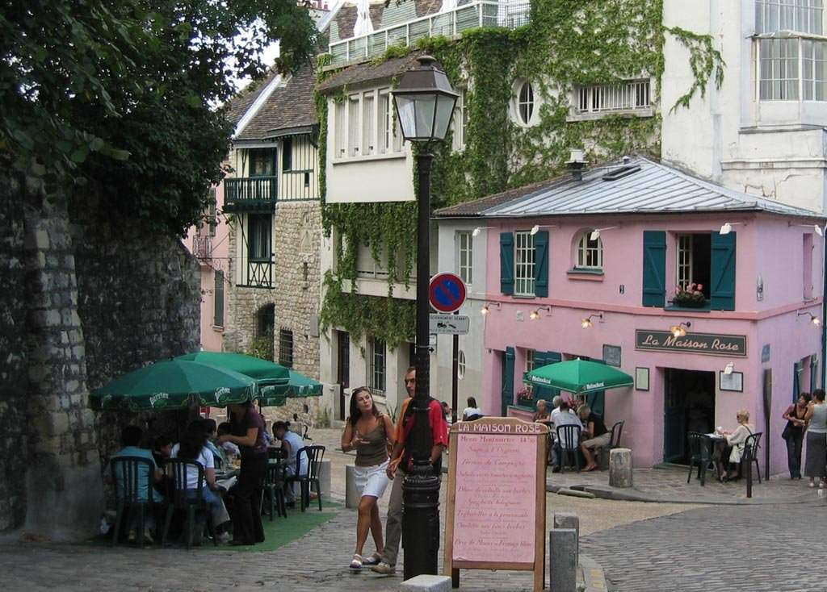
Montmartre

Slide 22
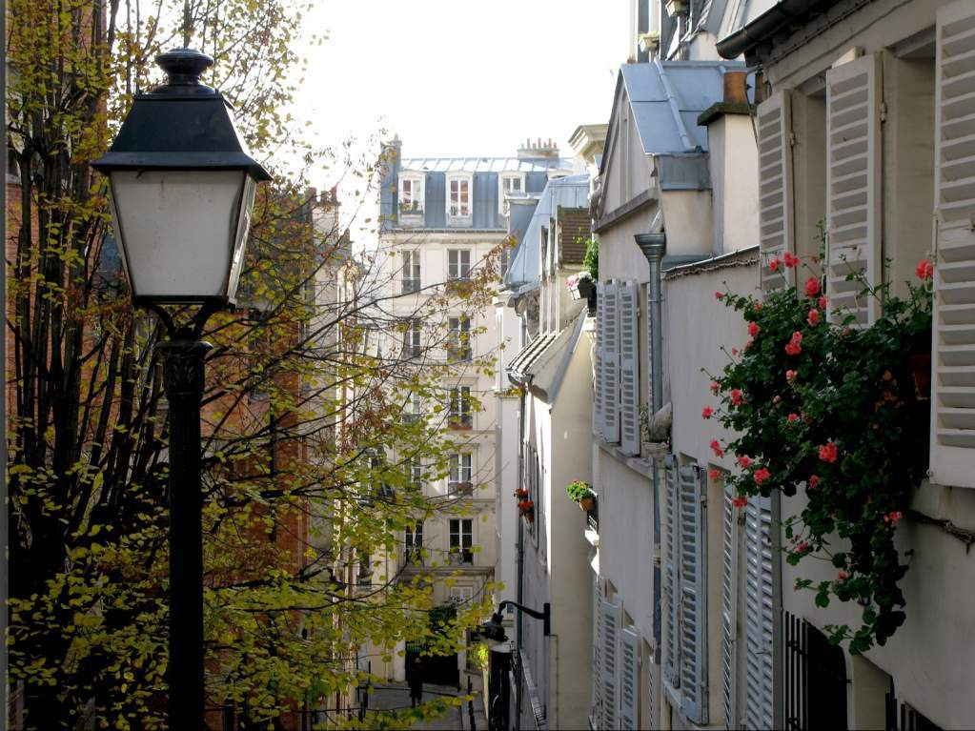
Montmartre

Slide 23
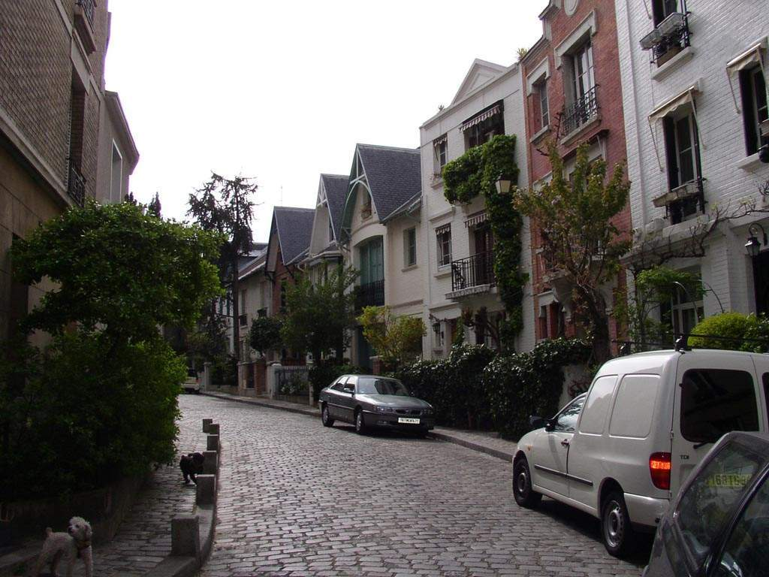
Quartier Anglais

Slide 24
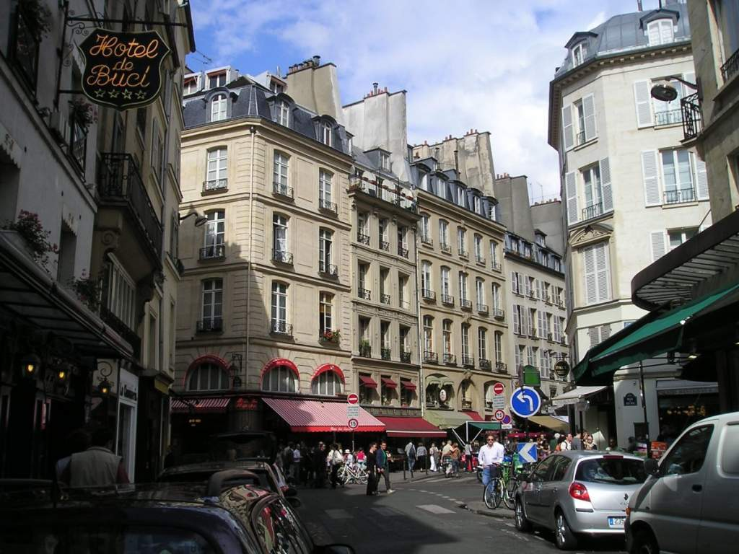
Quartier Latin

Slide 25
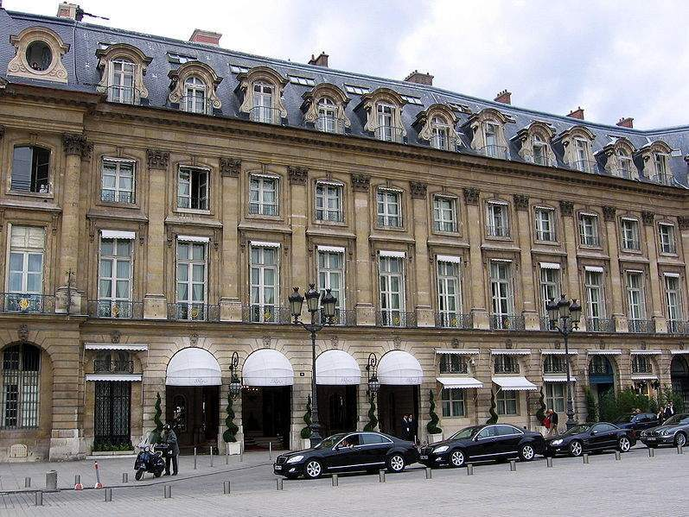
Hotel Ritz

Slide 26
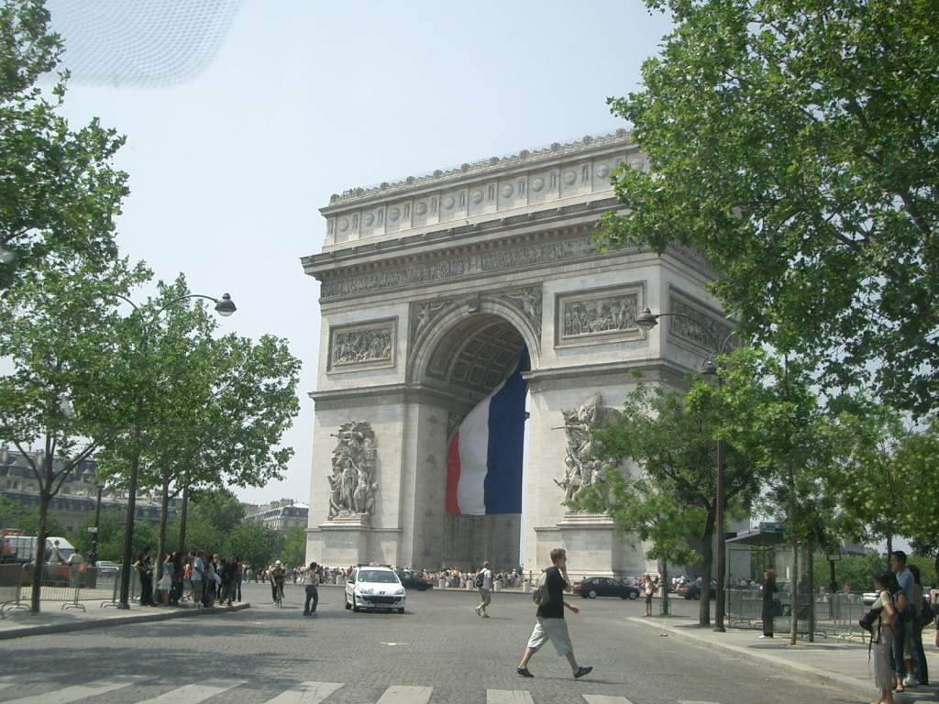
Arc de Triomphe

Slide 27
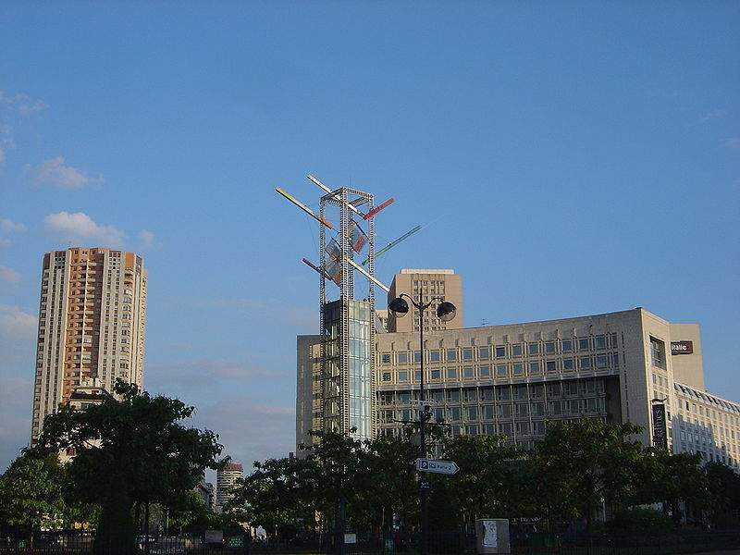
Place d’Italie

Slide 28
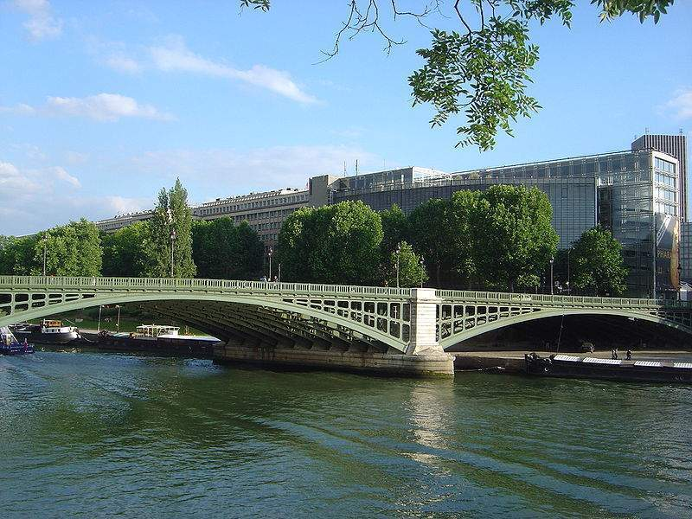
Pont de Sully

Slide 29
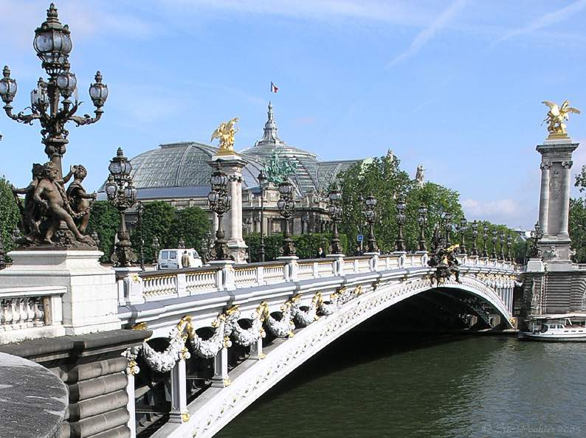
Pont Alexandre III

Slide 30
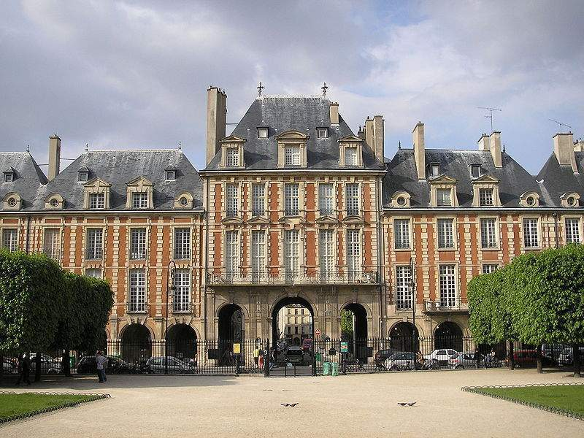
Place Vosges

Slide 31
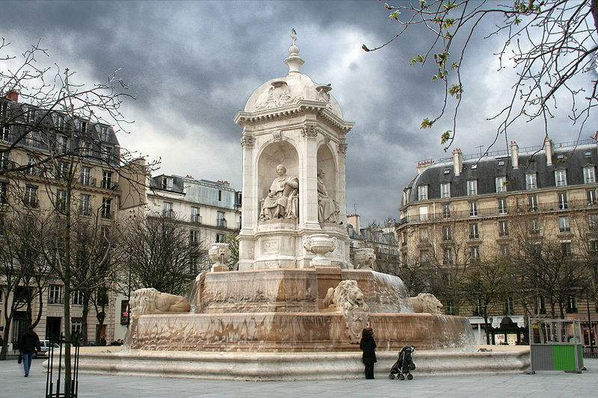
Fontaine Saint Sulpice

Slide 32
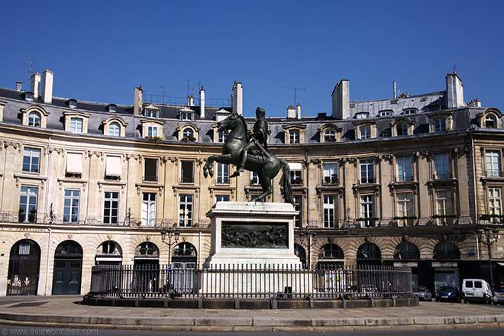
Place des Victoires

Slide 33
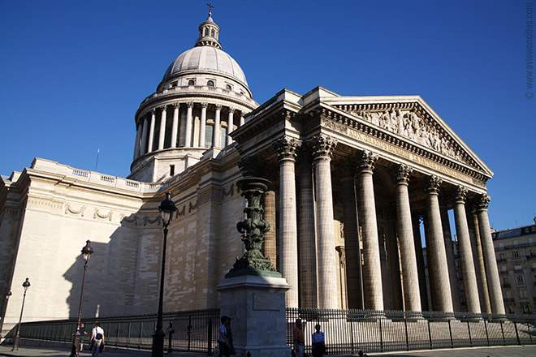
Pantheon

Slide 34
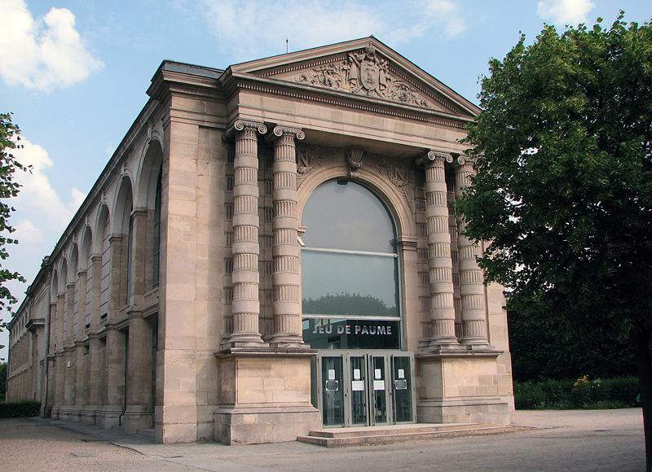
Galerie Nationale Jeu de Paume

Slide 35
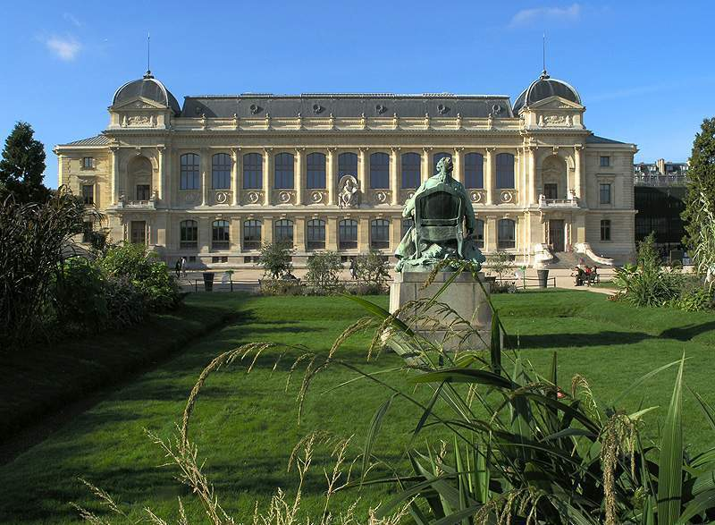
Musee d’Histoire Naturelle

Slide 36
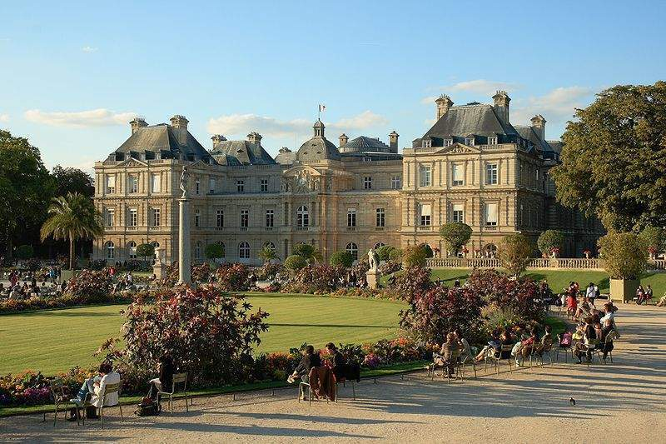
Palais Luxemburg

Slide 37
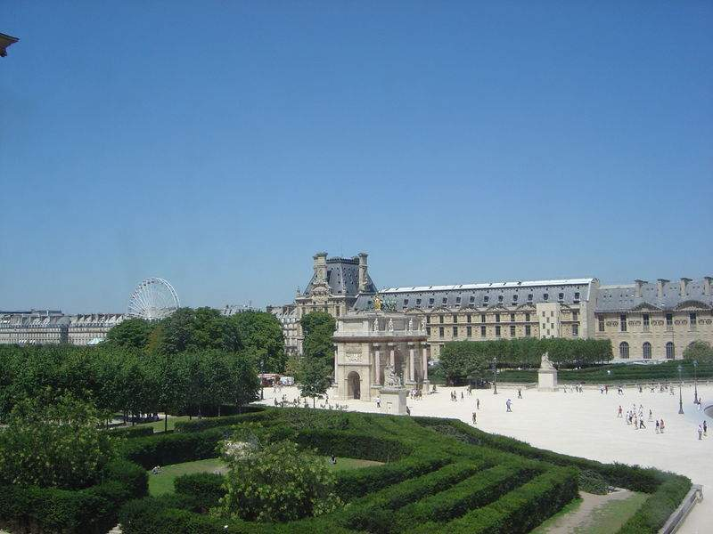
Jardin des Tuileries

Slide 38
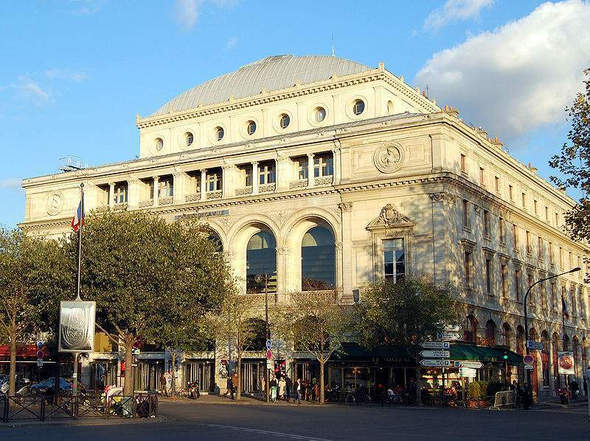
Theatre de la Ville

Slide 39
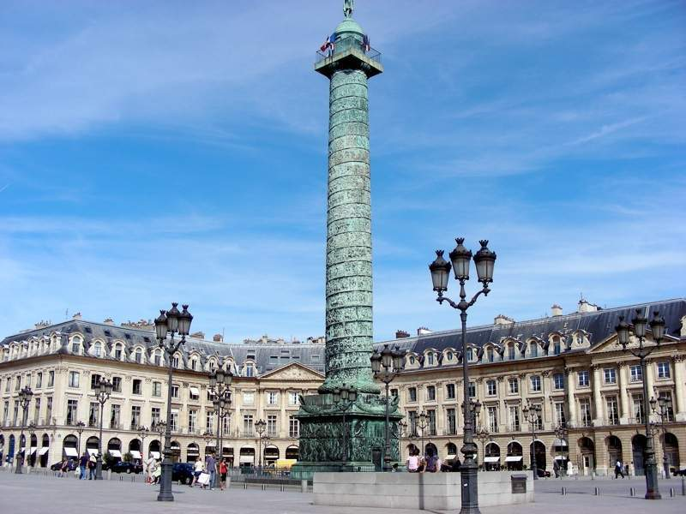
Place Vendome

Slide 40
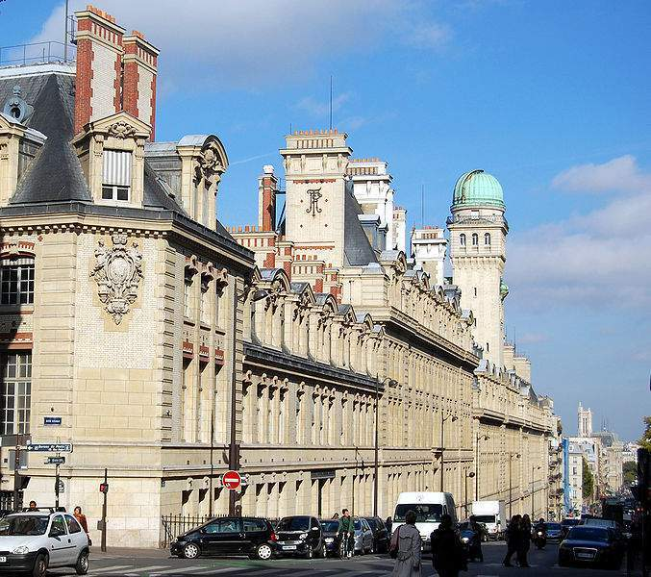
Sorbonne

Slide 41
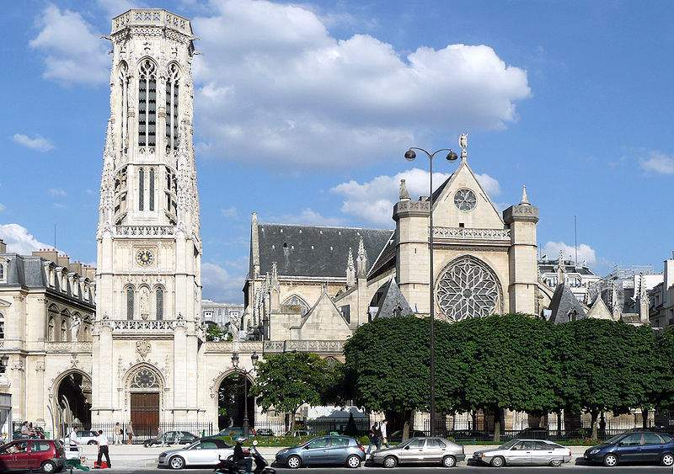
Saint-Germain l’Auxerrois

Slide 42
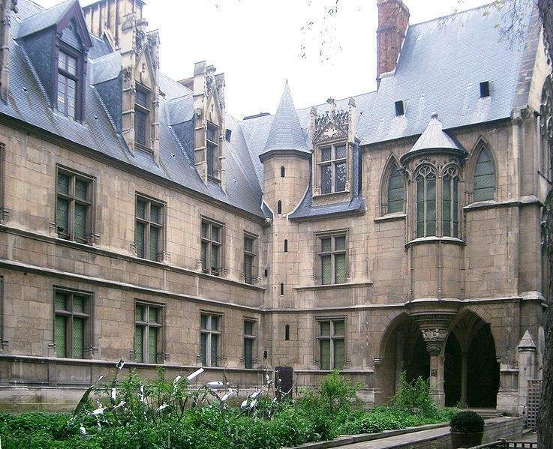
Hotel de Cluny
(Musee d’Art Medieval)

Slide 43
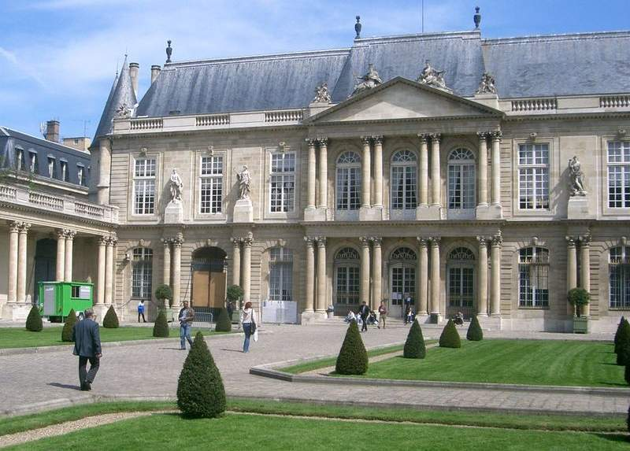
Hotel de Soubise
(Musee de l’Histoire de France)

Slide 44
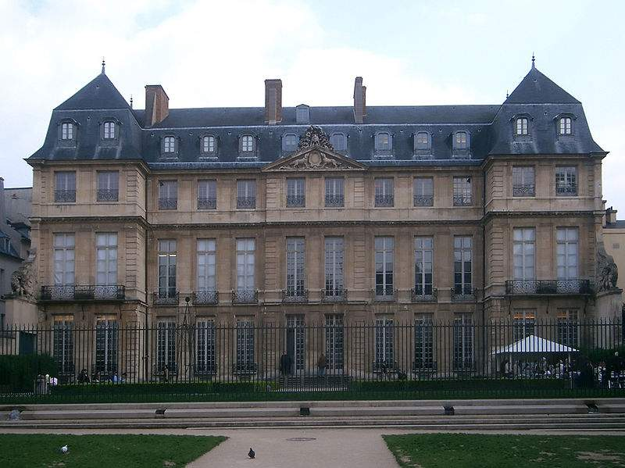
Hotel Sale
(Musee Picasso)

Slide 45
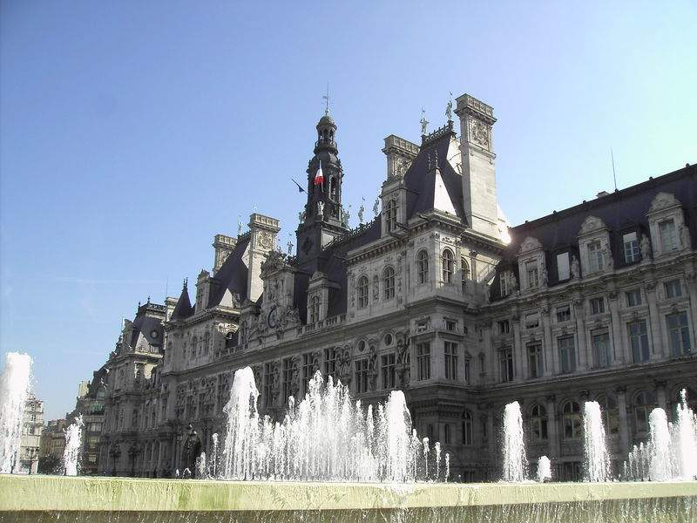
Hotel de Ville

Slide 46
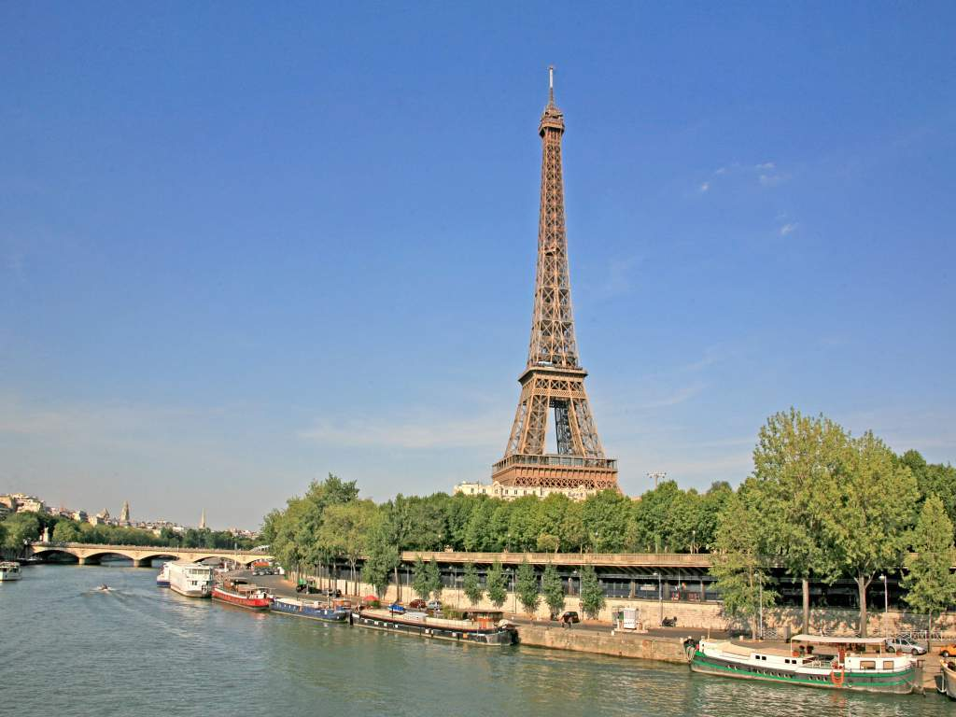
Tour Eiffel

Slide 47
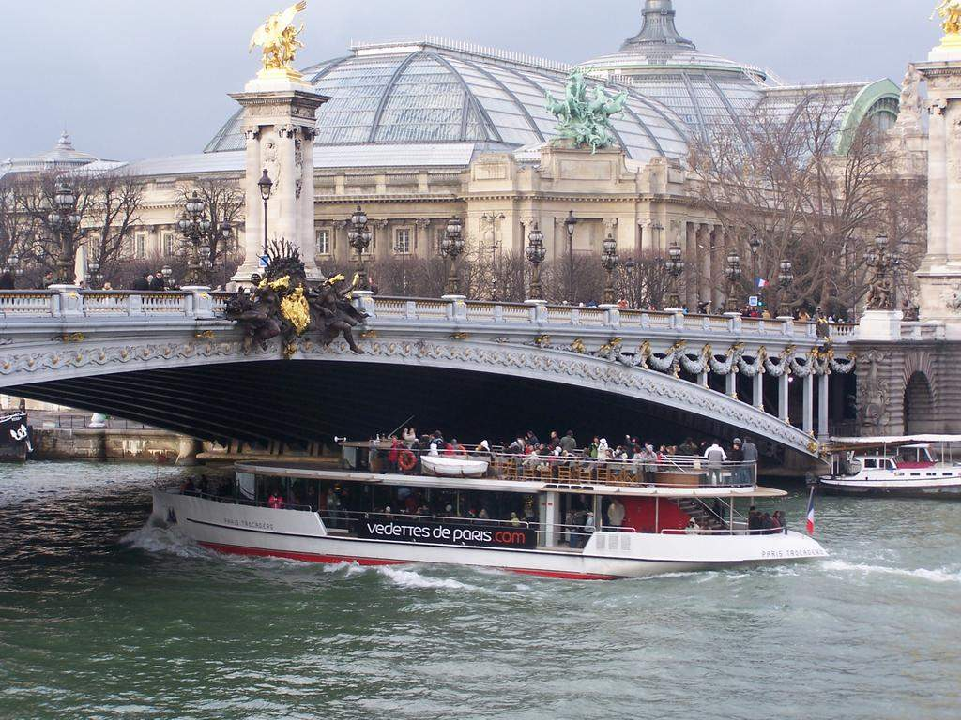

Slide 48
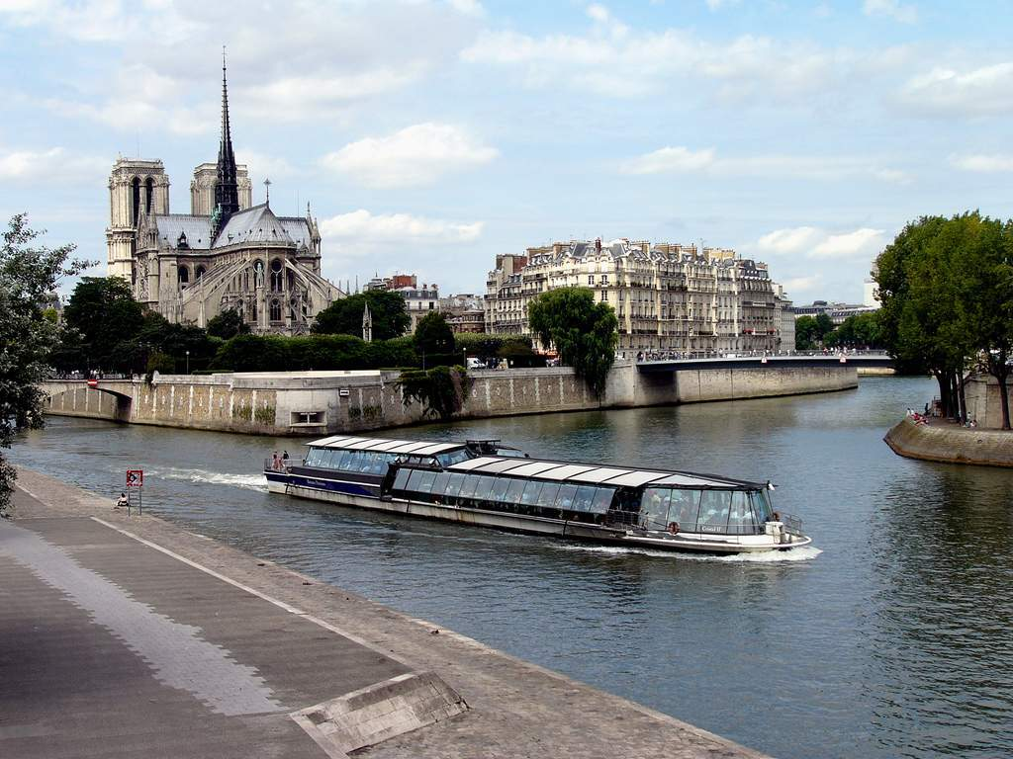
Saint-Louis

Slide 49
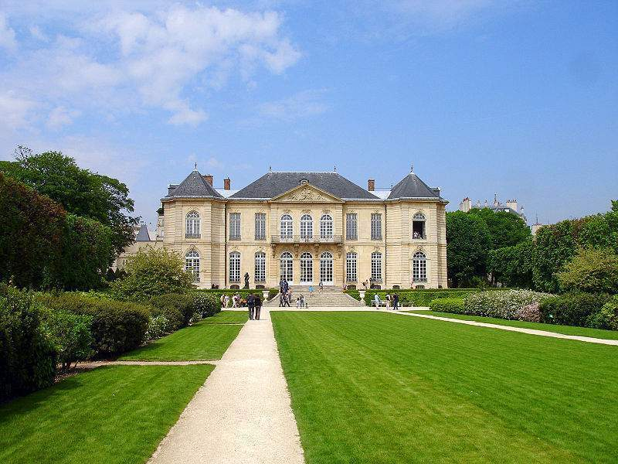
Musee Rodin

Slide 50
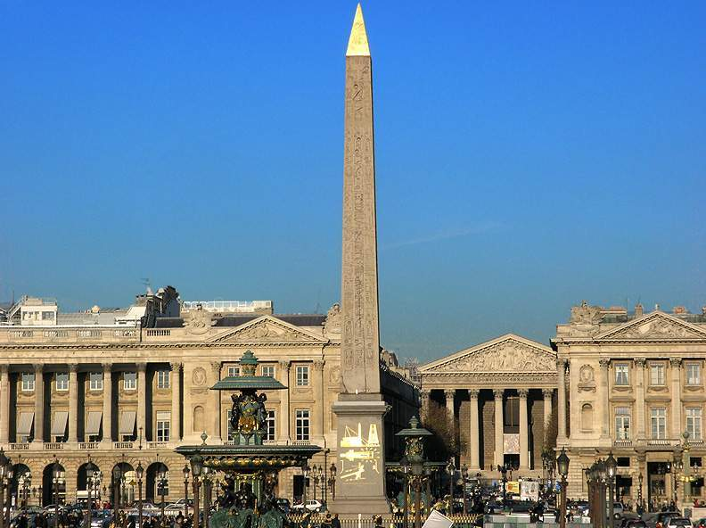
Place de la Concorde

Slide 51

Jardin du Palais Royal

Slide 52

L’Odeon

Slide 53

Musee d’Orsay

Slide 54

Palais de la Justice

Slide 55

La Defense

Slide 56

Palais Elysee

Slide 57

Pont au Change

Slide 58

Pont de Grenelle

Slide 59

Pont d’Iena

Slide 60


Slide 61


Slide 62


Slide 63

Grand Palais

Slide 64

Passarelle Leopold

Slide 65


Slide 66

¡Que tengas un lindo día!
Images: Internet
Music: Yves Montand “A Paris”

Slide 67







¿Te ha gustado?
Puedes ver más entrando
Aquí
Además puedes recibir powerpoints en tu correo electrónico suscribiéndote aquí:

